Slide 1
混凝土的选择与应用
3.1 混凝土的分类及特点

Slide 2
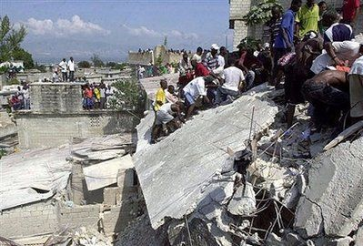

Slide 3
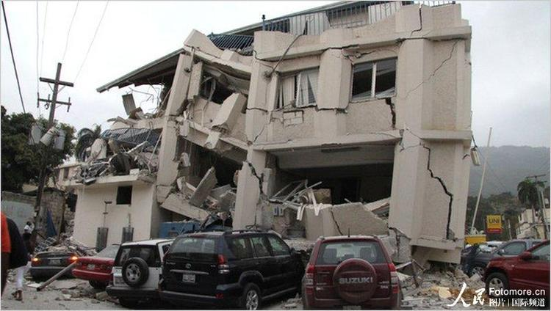

Slide 4
加勒比岛国海地当地时间2010年1月12日16时53分（北京时间13日5时53分），发生里氏7.0级大地震（根据中国地震台网测定，海地当地时间2010年1月12日下午发生里氏7.3级强烈大地震），首都太子港及全国大部分地区受灾情况严重，截至2010年1月26日，海地地震进入第15天，世界卫生组织确认，此次海地地震已造成22.25万人死亡，19.6万人受伤。

Slide 5
北京时间1976年7月28日03时42分53.8秒，中国河北省唐山、丰南一带（东经118.2°，北纬39.6°）发生了强度里氏7.8级（矩震级7.5级），震中烈度Ⅺ度，震源深度23千米的地震。地震持续约12秒。有感范围广达14个省、市、自治区，其中北京市和天津市受到严重波及。强震产生的能量相当于400颗广岛原子弹爆炸。整个唐山市顷刻间夷为平地，全市交通、通讯、供水、供电中断。唐山地震没有小规模前震，而且发生于凌晨人们熟睡之时，使得绝大部分人毫无防备，造成24.2万人死亡，重伤16.4万人，名列20世纪世界地震史死亡人数第一。

Slide 6
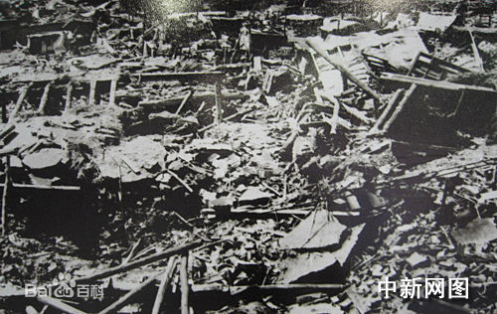

Slide 7
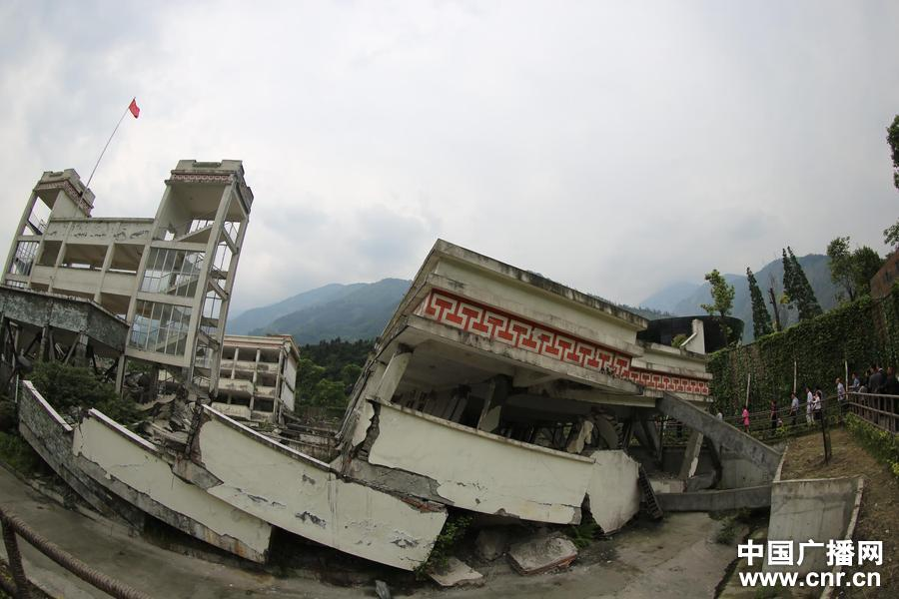

Slide 8
2008年5月12日14时28分04秒，四川汶川、北川发生里氏8.0级地震，地震造成69227人遇难，374643人受伤，17923人失踪。此次地震为新中国成立以来国内破坏性最强、波及范围最广、总伤亡人数最多的地震之一，被称为“汶川大地震”。

Slide 9
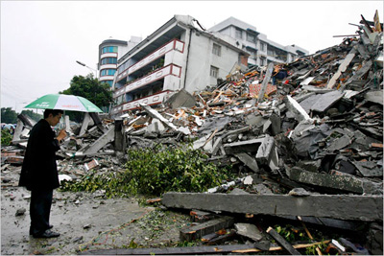

Slide 10
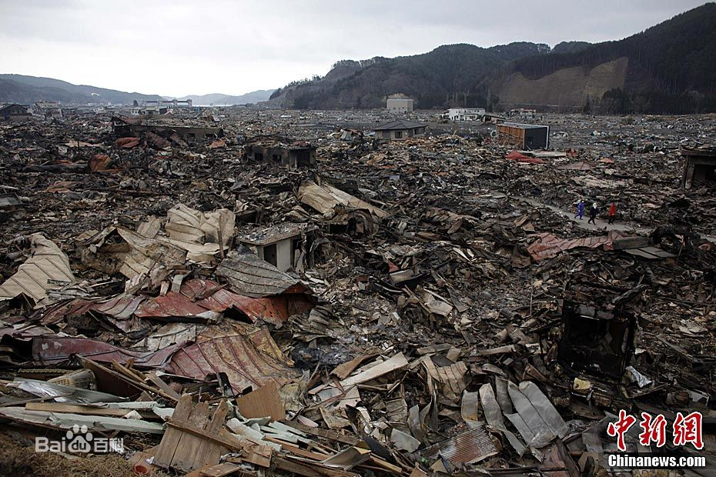

Slide 11
2011年3月11日，日本当地时间14时46分，日本东北部海域发生里氏9.0级地震并引发海啸，造成重大人员伤亡和财产损失。地震震中位于宫城县以东太平洋海域，震源深度海下10公里。东京有强烈震感。地震引发的海啸影响到太平洋沿岸的大部分地区。地震造成日本福岛第一核电站1~4号机组发生核泄漏事故。
截止2011年12月22日，2011年3月11日发生的日本大地震及其引发的海啸已确认造成15,843人死亡、 3,469人失踪。

Slide 12
混凝土的选择与应用
3.1 混凝土的分类及特点
3.2 普通混凝土的组成材料
3.3 普通混凝土的技术性质
3.4 普通混凝土质量控制及配合比设计
3.5 特殊种类混凝土
Notes:
重混凝土采用特别密实和密度特别大的骨料如(重晶石、铁矿石、钢屑等)制成，它们具有防X射线、γ射线的性能，故又称防幅射混凝土，是广泛用于核工业屏蔽结构的材料。

Slide 13
混凝土：由胶凝材料、骨料、水按适当比例配合拌制而成的混合物，再经硬化形成的复合材料。
三峡工程钢筋混凝土重力坝

Slide 14
3.1 混凝土的分类及特点
3.1.1 混凝土的分类
按表观密度分
  重混凝土 ρ₀＞2800kg/m³。
  普通混凝土 ρ₀＝ 2000～2800kg/m3。
  轻混凝土 ρ₀＜1950kg/m³。
按胶凝材料分
  水泥混凝土、水玻璃混凝土、沥青混凝土、聚合物水泥混凝土等。
按用途分
  结构混凝土、防水混凝土、道路混凝土、耐酸混凝土、大体积混凝土、防辐射混凝土等 。
Notes:
重混凝土采用特别密实和密度特别大的骨料如(重晶石、铁矿石、钢屑等)制成，它们具有防X射线、γ射线的性能，故又称防幅射混凝土，是广泛用于核工业屏蔽结构的材料。

Slide 15
3.1.1混凝土的分类
按生产和施工工艺分：
  预拌混凝土（商品混凝土）、泵送混凝土、喷射混凝土、碾压混凝土、离心混凝土等。
按强度分：
  普通混凝土＜C60。
  高强混凝土≥C60。
  超高强混凝土≥100MPa。
  按配筋情况分：
    素混凝土、钢筋混凝 土、预应力混凝土、钢纤维混凝土等。
Notes:
辗压混凝土指指水泥浆用量较普通混凝土显著减少的干硬性混凝土经摊铺、辗压成型的混凝土。
离心混凝土是指开动离心机让整个离心模具转动，在离心力作用下，离心模具中间部位的混凝土甩向离心模具外侧四周，中部形成空心状。例如预制混凝土电杆。
此外按每立方米混凝土用量分为贫混凝土(≤170kg/m3)和富混凝土(≥230)等
混凝土种类非常繁多，我们用的最多的是普通混凝土。

Slide 19
3.1.2 混凝土的特点
优点：
1. 混凝土中占80%的砂、石骨料资源丰富,可就地取材,价格便宜。
2.可根据工程需要浇筑成各种形状尺寸的构件。
3.调整混凝土材料组成，可获得不同的性能和要求。
4.混凝土抗压强度高，且与钢筋具有良好的工作性。
5.混凝土具有很好的耐久性
6.可充分利用工业废料作骨料或掺加料，有利于环境保护。
Notes:
自19世纪30年代水泥混凝土出现以来，它在土木工程各领域的应用不断扩展，特别是钢筋混凝土的诞生，使其应用技术不断进步，逐渐成为各种工业与民用建筑、桥梁、铁路、公路、水利、海洋、矿山和地下工程中的主导材料。
在混凝土应用方面，随着混凝土技术的不断发展，它不仅已经成为重要的结构材料，而且也成为重要的防水、装饰、耐腐蚀及防护等功能材料。其技术的进步不仅体现在强度的不断提高，更表现为综合性能的不断改进，使其用量逐年增长。
在生产水平上，混凝土正逐步摆脱过去那种劳动强度大、生产规模零星分散、技术含量低的落后状态 。各地纷纷建立了大、中型预制混凝土厂，可保质保量地为用户及时提供满足工程需要的商品混凝土。混凝土生产水平的提高，不仅使其质量更加稳定，而且减少了混凝土生产与使用过程中的材料浪费和对环境的污染，也使其施工水平和生产效率得以提高。
随着混凝土技术水平的不断提高，对未来混凝土的技术性能要求更高，主要表现对混凝土综合性能的全面改善，如高强度、高工作性、高耐久性混凝土，高性能混凝土是未来混凝土的主要发展方向之一。

Slide 20
缺点：
是自重大、抗拉强度低、脆性大、导热性强等、硬化速度慢、生产周期长、混凝土的质量受施工环节影响较大，难以精确控制。
Notes:
在混凝土应用方面，随着混凝土技术的不断发展，它不仅已经成为重要的结构材料，而且也成为重要的防水、装饰、耐腐蚀及防护等功能材料。其技术的进步不仅体现在强度的不断提高，更表现为综合性能的不断改进，使其用量逐年增长。
在生产水平上，混凝土正逐步摆脱过去那种劳动强度大、生产规模零星分散、技术含量低的落后状态 。各地纷纷建立了大、中型预制混凝土厂，可保质保量地为用户及时提供满足工程需要的商品混凝土。混凝土生产水平的提高，不仅使其质量更加稳定，而且减少了混凝土生产与使用过程中的材料浪费和对环境的污染，也使其施工水平和生产效率得以提高。
随着混凝土技术水平的不断提高，对未来混凝土的技术性能要求更高，主要表现对混凝土综合性能的全面改善，如高强度、高工作性、高耐久性混凝土，高性能混凝土是未来混凝土的主要发展方向之一。

Slide 21
混凝土的发展方向
一是耐久性问题
二是混凝土的发展必须走可持续发展之路
Notes:
在混凝土应用方面，随着混凝土技术的不断发展，它不仅已经成为重要的结构材料，而且也成为重要的防水、装饰、耐腐蚀及防护等功能材料。其技术的进步不仅体现在强度的不断提高，更表现为综合性能的不断改进，使其用量逐年增长。
在生产水平上，混凝土正逐步摆脱过去那种劳动强度大、生产规模零星分散、技术含量低的落后状态 。各地纷纷建立了大、中型预制混凝土厂，可保质保量地为用户及时提供满足工程需要的商品混凝土。混凝土生产水平的提高，不仅使其质量更加稳定，而且减少了混凝土生产与使用过程中的材料浪费和对环境的污染，也使其施工水平和生产效率得以提高。
随着混凝土技术水平的不断提高，对未来混凝土的技术性能要求更高，主要表现对混凝土综合性能的全面改善，如高强度、高工作性、高耐久性混凝土，高性能混凝土是未来混凝土的主要发展方向之一。

